Slide 1
SPOTLIGHT VOL.3
SPOTLIGHT VOL.3
SPOTLIGHT VOL.3
SPOTLIGHT VOL.3
SPOTLIGHT VOL.3
SPOTLIGHT VOL.3
SPOTLIGHT VOL.3
SPOTLIGHT VOL.3

Slide 2

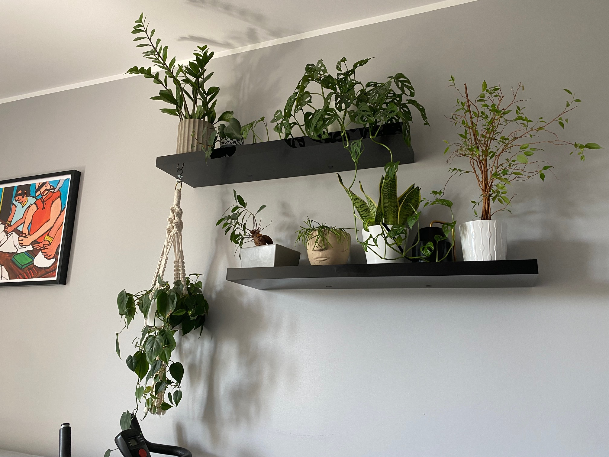
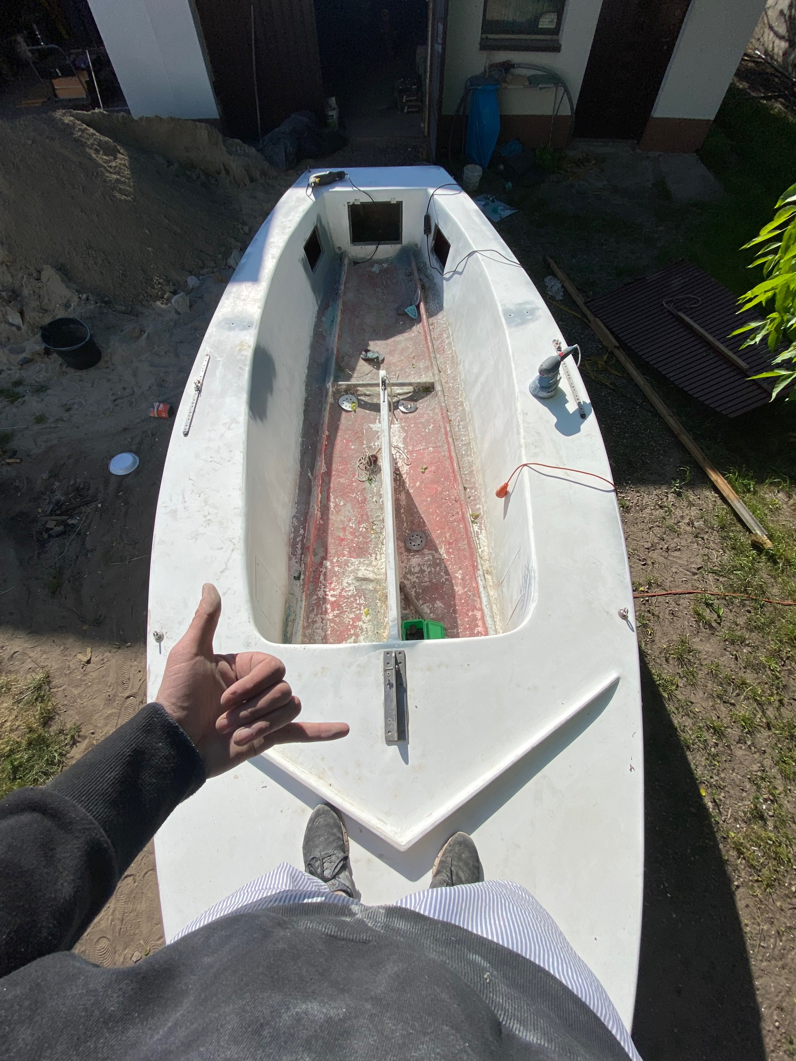
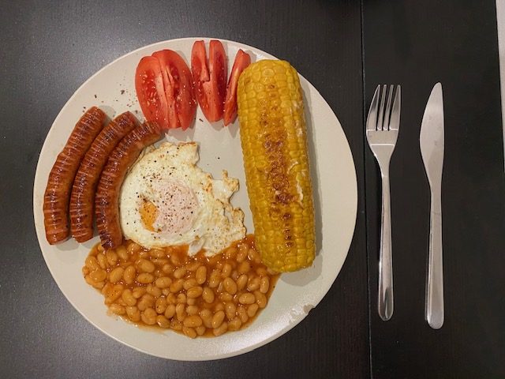

CZEŚĆ TU PATRYK
MOJE HOBBY?
SPOTLIGHT VOL.3

Slide 3
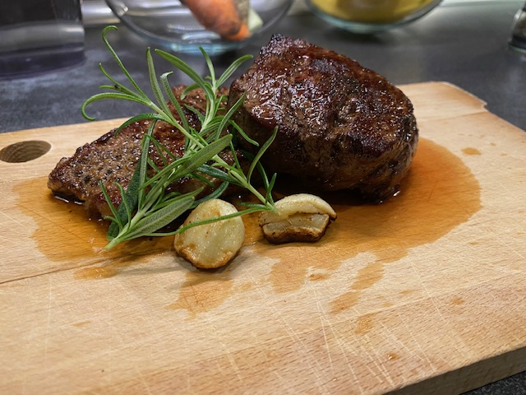
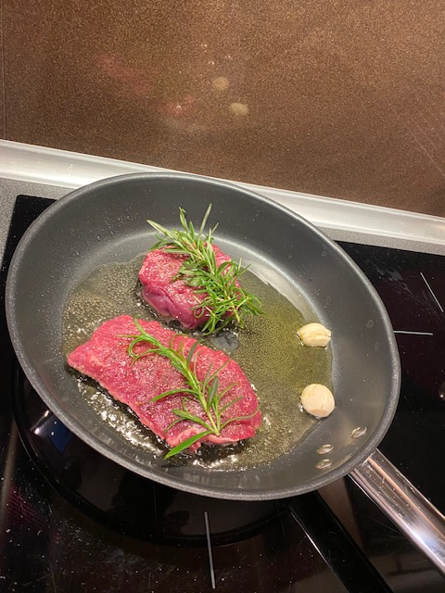
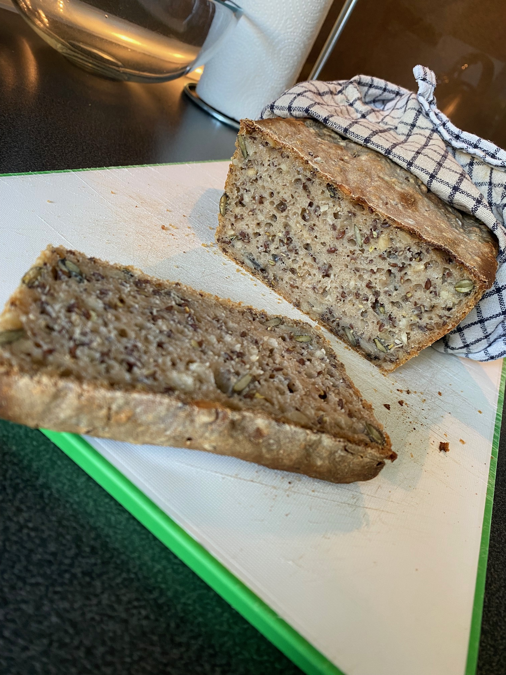
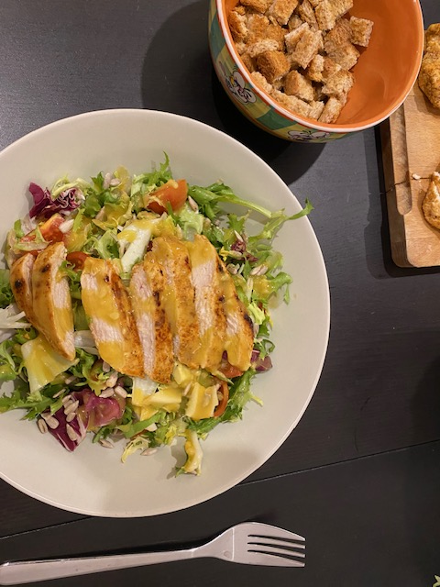
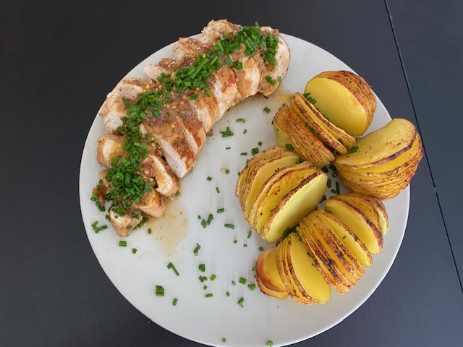
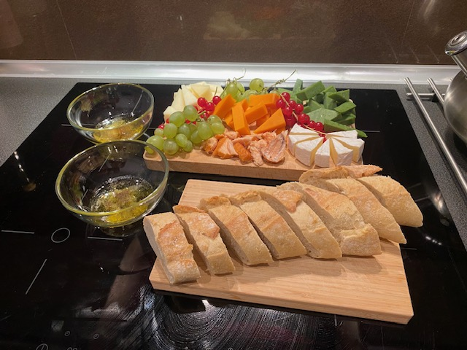
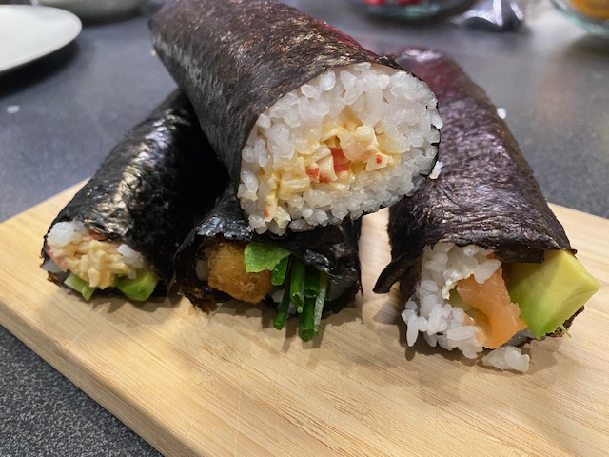
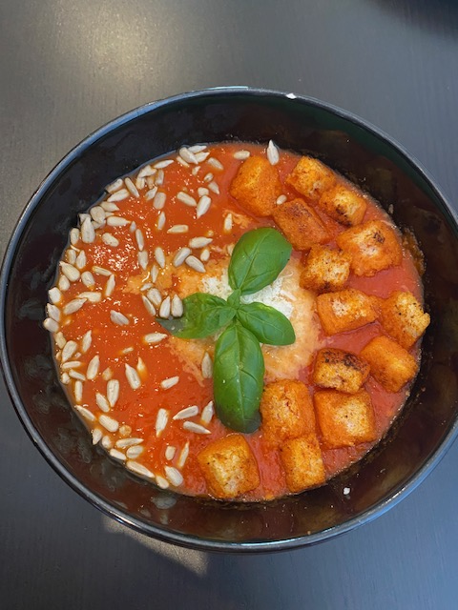
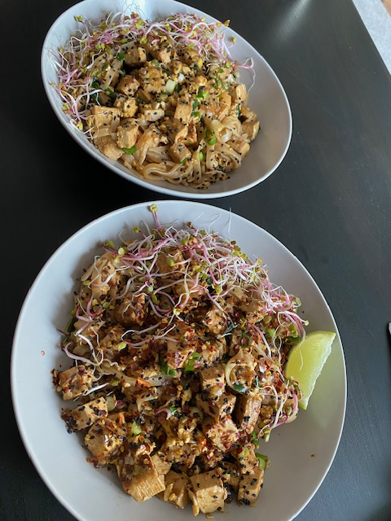
SPOTLIGHT VOL.3

